Slide 1
电力电子技术研讨课
组别：1
成员：于世龙 刘欣彤 沈伟豪

Slide 2
第一题
题目：研究图8-1所示的硬开关状态Buck电路，分析时序，分别测量计算绘制通态损耗、断态损耗、开通损耗、关断损耗，及总损耗功率。
参数设置：
Lr | Cr | L | C | R | S | D | fs | Ui
1.3uH | 15nF | 72uH | 1000uF | 2Ω | BSC060N10NS3 | 0.5 | 500kHz | 15V

Slide 3
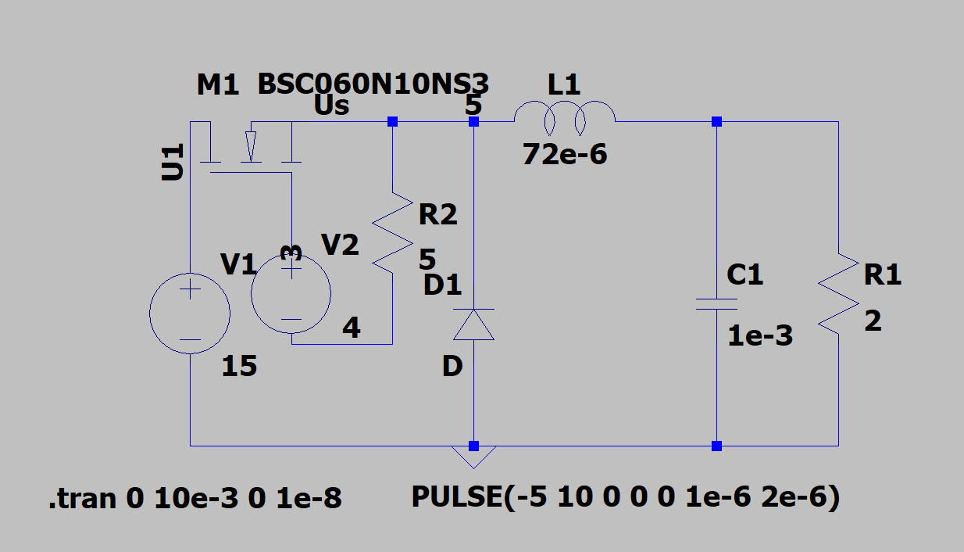
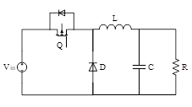
第一题
仿真电路：
电路原理图：

Slide 4
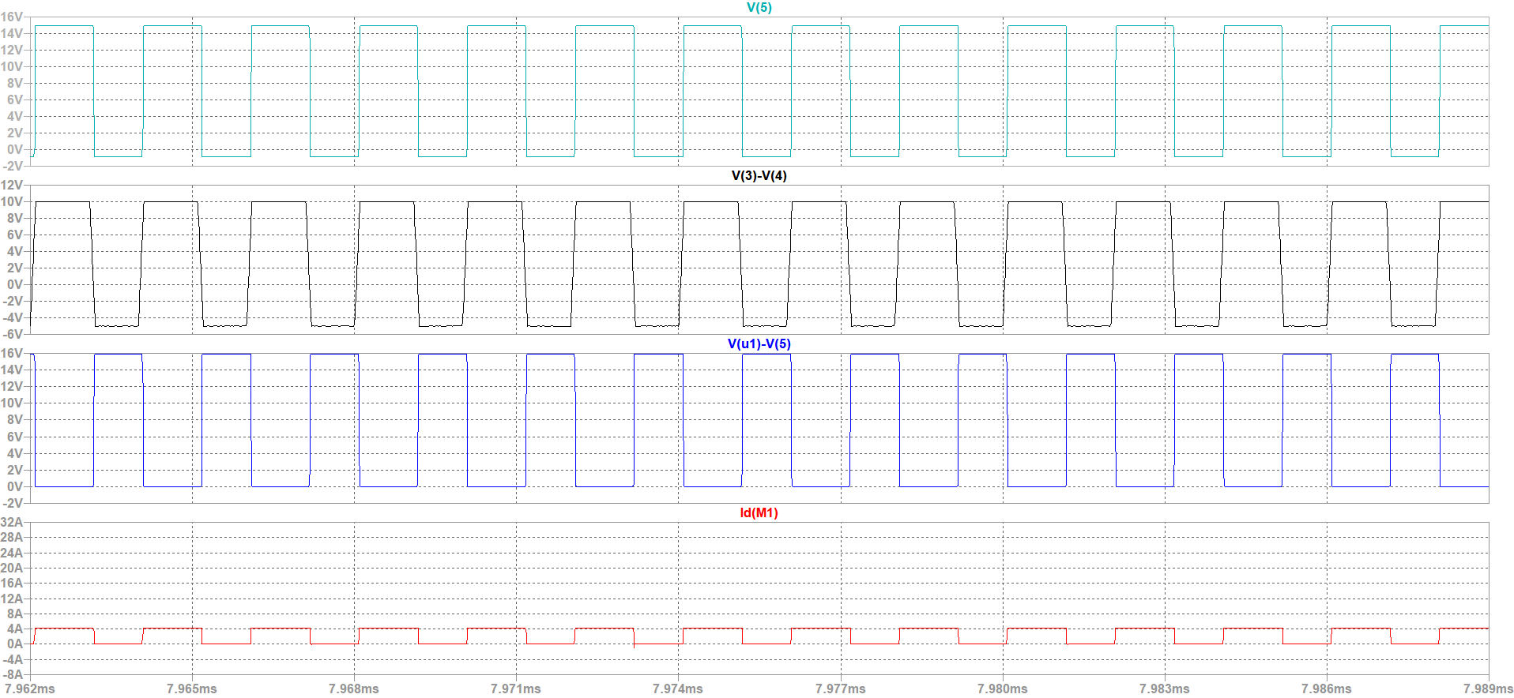
第一题—仿真结果
电路时序：

Slide 5
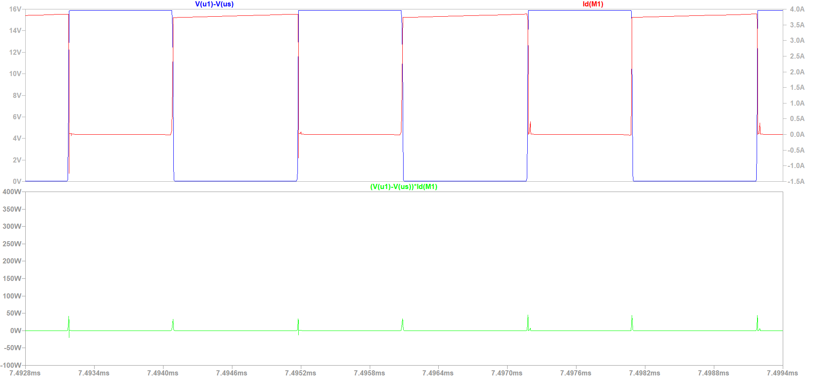
第一题—仿真结果
电路时序：

Slide 6
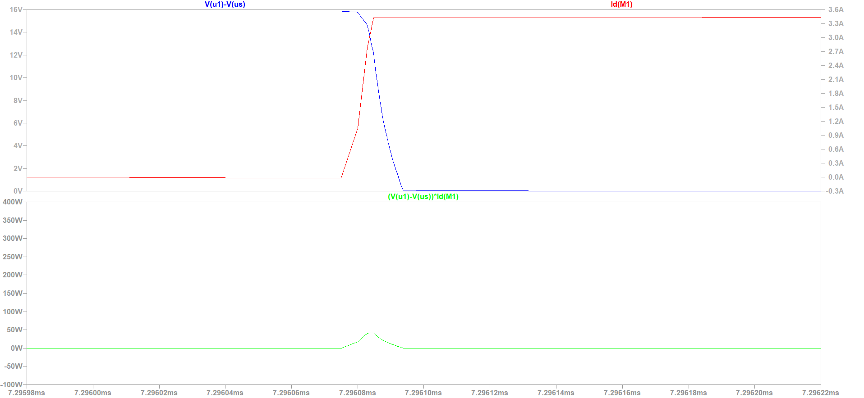
第一题—仿真结果
开通过程：

Slide 7
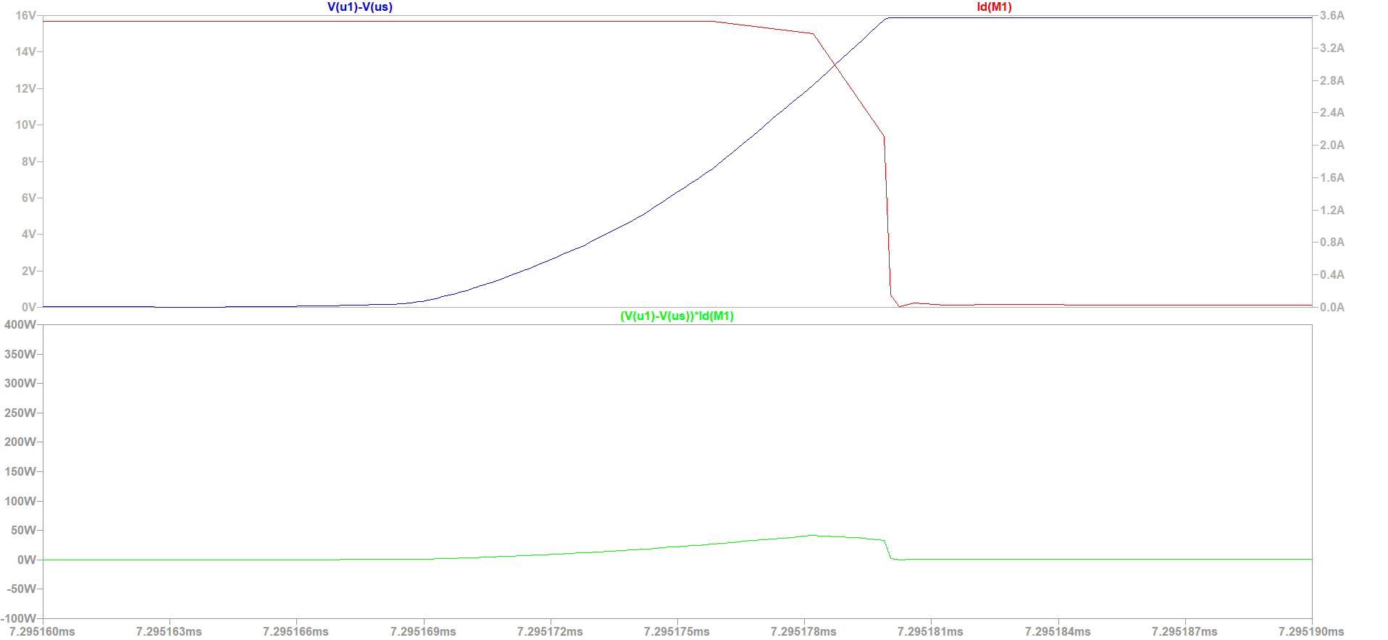
第一题—仿真结果
关断过程：

Slide 8
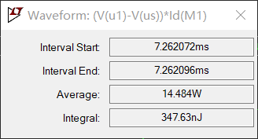
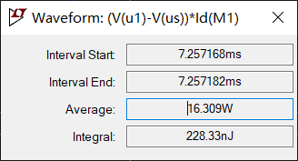
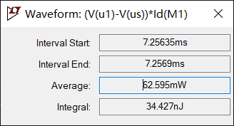
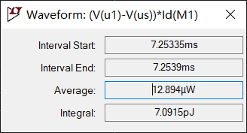
第一题—仿真结果
开通损耗：
关断损耗：
通态损耗：
断态损耗：

Slide 9
第一题—结果分析
名词解释：
通态耗损：在二极管处于正向导通的情况下，通过二极管的正向压降与正向电流的积，即称为通态耗损。
断态耗损：在二极管处于反向截止的情况下，通过二极管的反向电压与反向漏电流的积，即称为断态耗损
开通损耗：是指功率管从截止到导通时所产生的功率损耗
关断损耗：是指功率管从导通到截止时所产生的功率损耗。

Slide 10
第一题—结果分析
损耗分析：
（1）通态损耗和断态损耗较小，而开通损耗和关断损耗较大。原因：当开关导通和截止时，电压和电流较大，导致损耗比较大；而开关在导通和截止状态下，电压和电流较小，损耗较小。
（2）通态损耗大于断态损耗。
原因：当开关管处于断开状态时，流过开关管的电流为0，虽然其两端的电压不为0，但由P=UI=0可知，此时开关管并不消耗功率，所以损耗几乎为0。当开关管处于导通状态时，流过电流，由于开关管存在导通电阻，所以电压不为0，此时开关管会消耗功率，有一定的损耗。

Slide 11
第二题
题目：研究图8-8所示的准谐振Buck电路，分析时序，分别测量计算绘制通态损耗、断态损耗、开通损耗、关断损耗，及总损耗功率。
参数设置：
Lr | Cr | L | C | R | S | D | fs | Ui
1.3uH | 15nF | 72uH | 1000uF | 2Ω | BSC060N10NS3 | 0.5 | 500kHz | 15V

Slide 12
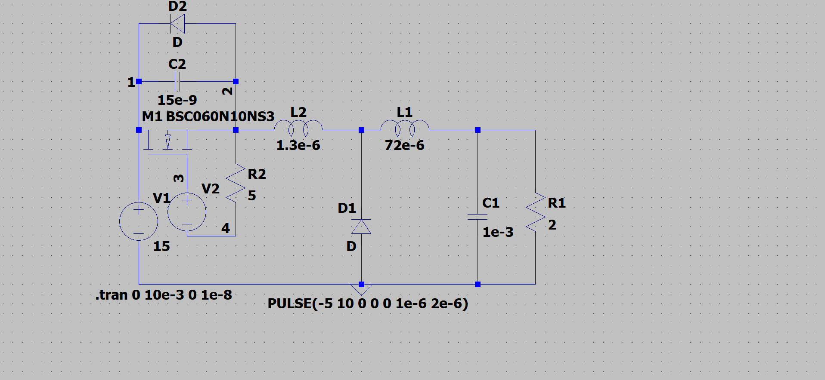
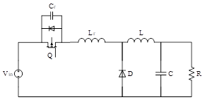
第二题
仿真电路：
电路原理图：

Slide 13
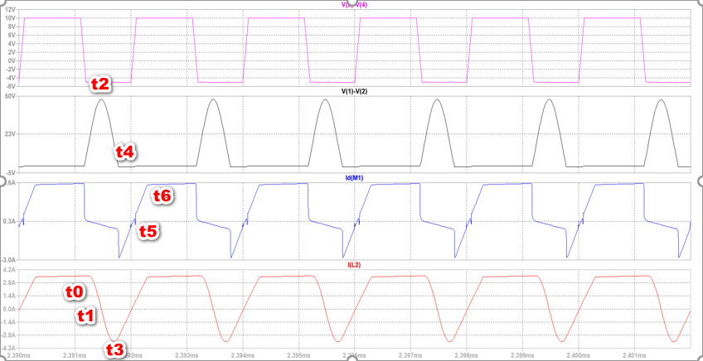
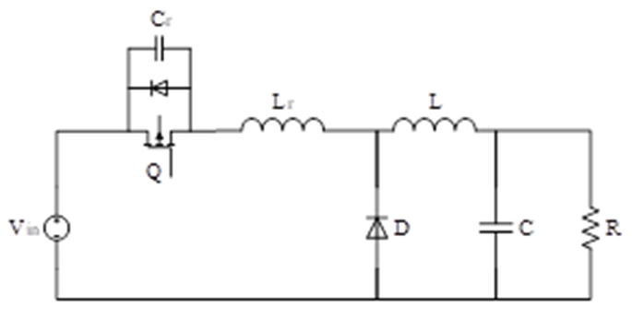
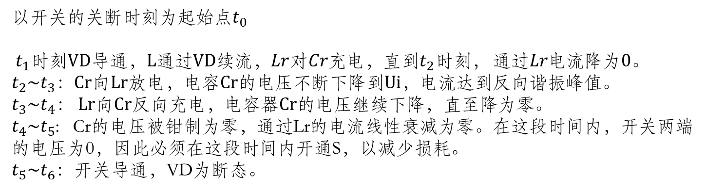
第二题—仿真结果
电路时序：
以开关的关断时刻为起始点$t_{0}$
$t_{1}$时刻VD导通，L通过VD续流，$Lr$对$Cr$充电，直到$t_{2}$时刻， $通过Lr电流$降为0。
$t_{2}\sim t_{3}：$Cr向Lr放电，电容Cr的电压不断下降到Ui，电流达到反向谐振峰值。
$t_{3}\sim t_{4}：$Lr向Cr反向充电，电容器Cr的电压继续下降，直至降为零。
$t_{4}\sim t_{5}$: Cr的电压被钳制为零，通过Lr的电流线性衰减为零。在这段时间内，开关两端的电压为0，因此必须在这段时间内开通S，以减少损耗。
$t_{5}\sim t_{6}$：开关导通，VD为断态。

Slide 14
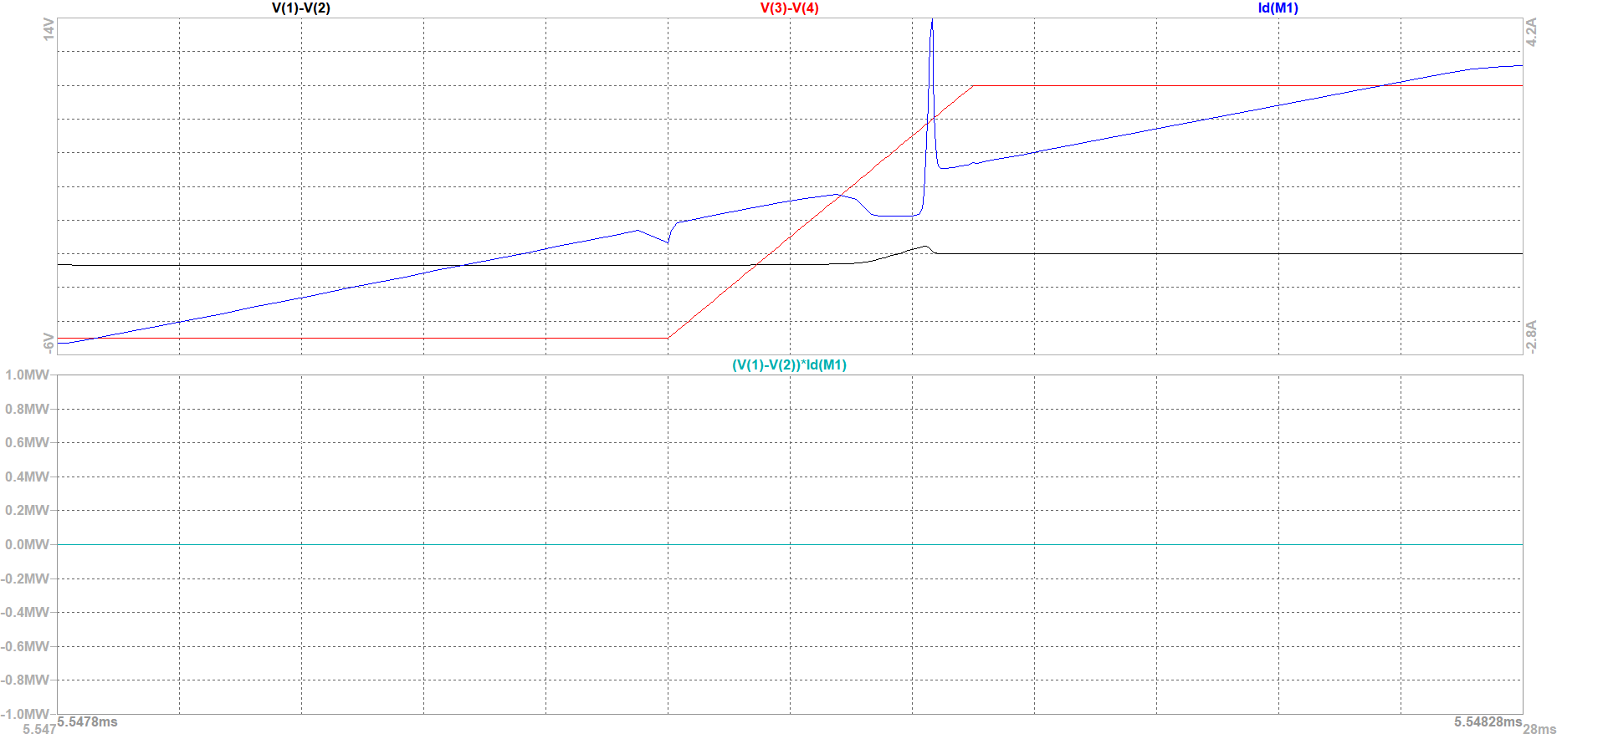
第二题—仿真结果
开通过程：

Slide 15
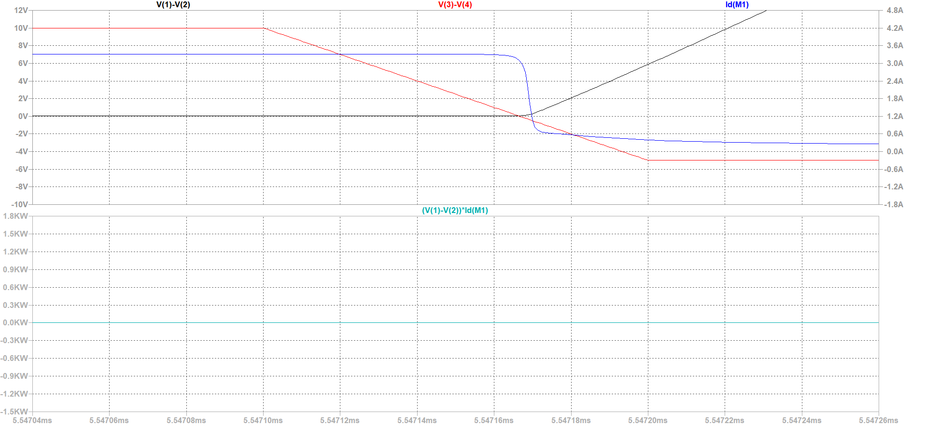
第二题—仿真结果
关断过程：

Slide 16
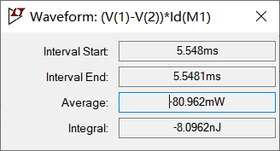
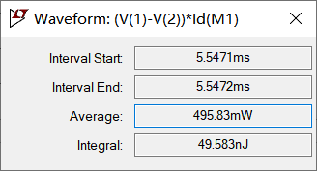
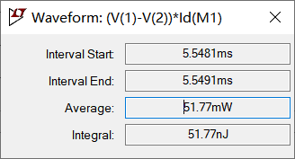
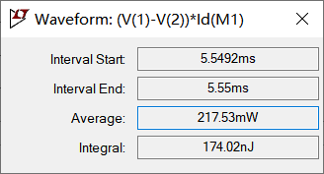
第一题—仿真结果
开通损耗：
关断损耗：
通态损耗：
断态损耗：

Slide 17
第三题
题目：比较两种工作方式下，半导体器件开关时的di/dt、du/dt、端电压峰值，以及各项损耗。

Slide 18
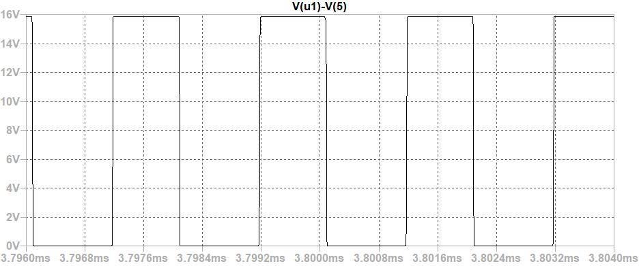
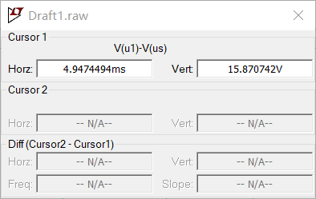
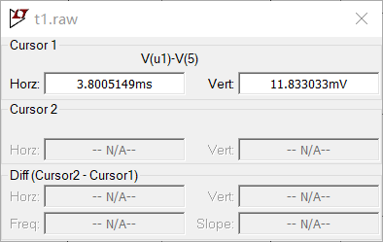
第三题—结果分析
硬开关电路：

Slide 19
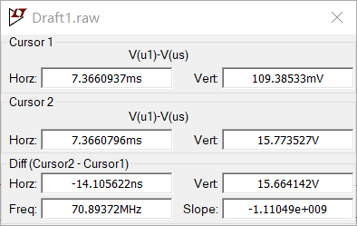
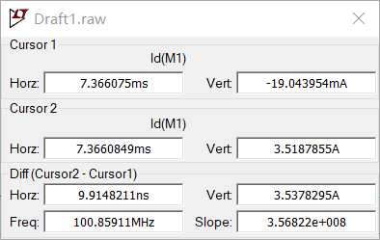
第三题—结果分析
硬开关电路（开通时）：
dv/dt
di/dt

Slide 20
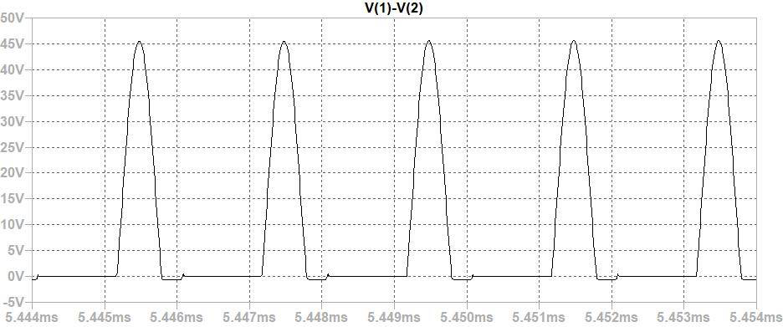
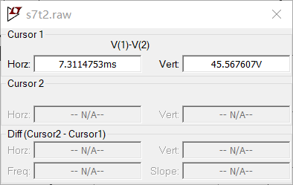
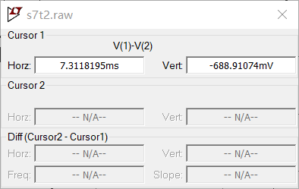
第三题—结果分析
软开关电路：

Slide 21
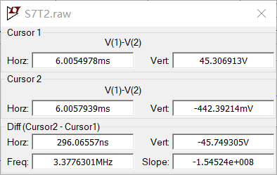
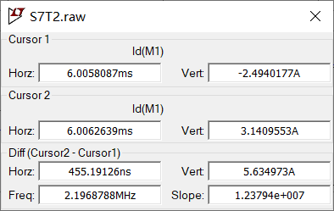
第三题—结果分析
软开关电路：
du/dt
di/dt

Slide 22
第三题—结果分析
数据比较：
通断过程 | 硬开关 | 软开关
端电压峰值 | 15.871V | 45.568V
开通损耗 | 347.63nJ | 8.0962nJ
关断损耗 | 228.33nJ | 49.583nJ
通态损耗 | 34.427nJ | 51.77nJ
断态损耗 | 7.0915pJ | 174.02nJ
合计损耗 | 610.394nJ | 283.469nJ

Slide 23
第三题—结果分析
结果分析：
（1）从上表可以看出，软开关的总损耗小于硬开关的总损耗。软开关的开关（开通和关断）损耗小于硬开关的开关损耗。由于在关闭开关时电压缓慢上升，因此与硬开关相比，电压和电流重叠的乘积较小，并且功耗也较小；当开关打开时，电压会提前降为0，并且电压和电流不会重叠，自然损失也很小。
（2）关断状态损耗增加的原因是，开关在关断状态下包含一个电容器，并且其电流不为0。尽管电容器本身无损耗，但是电流转换过程中，开关中存在的小电阻仍会产生一定的损耗，但总损耗明显小于硬开关的总损耗，表明软开关具有良好的损耗降低特性。

Slide 24
汇报结束 感谢聆听

